Slide 1
Voorlichting profielwerkstuk HAVO
Hier komt de titel van de presentatie

Slide 2
Opbouw voorlichting PWS
Wat is het PWS?
Wat moet je in havo 4 doen?
Waar kan ik informatie teruglezen?
Hier komt de titel van de presentatie

Slide 3
Wat is het profielwerkstuk?
Afstudeeronderzoek havo
Heel iets anders dan een PO!
Groepswerk
Theoretisch én praktisch
Met presentatie
Keuzevrijheid
Vak uit je vakkenpakket
80 uur per persoon

Slide 4
Aanvullende eisen TTO
In het Engels
Liefst internationaal onderwerp
Internationale bronnen, niet vertaald (50%)

Slide 5
Nut & noodzaak
Vliegende start op het HBO
Aantonen van vaardigheden:
informatievaardigheden (informatie verzamelen en verwerken)
onderzoeks- en/of ontwerpvaardigheden
communicatieve of presentatievaardigheden
samenwerkingsvaardigheden
Onderdeel combinatiecijfer schoolexamen
Samen met ckv, godsdienst en maatschappijleer
Minimaal een 4
Vereiste voor het behalen van je diploma

Slide 6
Eindproduct
schriftelijk verslag
Praktijkonderdeel bij een organisatie
Presentatie, zoals: PowerPoint of Prezi
product
maquette
modeshow of toneeluitvoering
film
fotoserie
website of app

Slide 7
Beoordeling
Waarop?
Onderzoek (+ de presentatie)
proces: hoe heb je eraan gewerkt? (logboek; samenwerking; contacten met docent: nakomen afspraken)
Vorm (structuur, taalregels toegepast etc)
Praktijkonderdeel / samenwerking met organisatie
Presentaties LET OP: elk vak heeft een eigen beoordelingsmodel

Slide 8
Over Brongebruik
Google is niet (meer) voldoende
AI chatbots niet toegestaan als bron ^{-wel om bronnen te vinden}
Leren van goede methode brongebruik
Plagiaat = geen cijfer = geen examen
Paar woorden veranderen is niet genoeg!

Slide 9
Opbouw voorlichting PWS
Wat is het PWS?
Wat moet je in havo 4 doen?
Waar kan ik informatie teruglezen?
Hier komt de titel van de presentatie

Slide 10
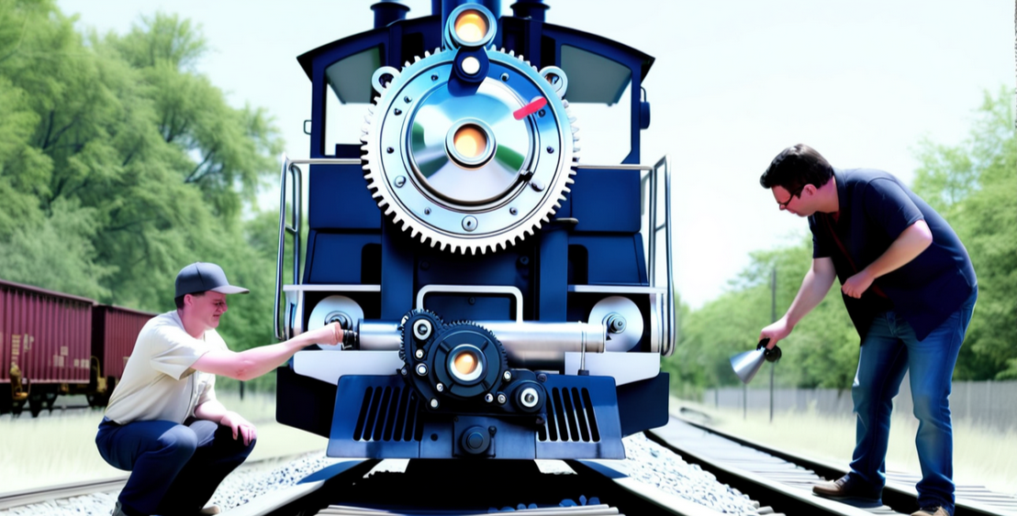
Wat ga je in havo 4 doen?
HAVO 4

Slide 11
Wat ga je in havo 4 doen?
HAVO 5

Slide 12
Wat moet je doen?
^{Groepjes vormen en vak kiezen}
Aanwezig zijn bij de presentatiemiddag van Havo 5 (3 april)
^{2 workshops volgen}
Organisatie vinden en onderwerp + praktijkdeel bepalen
Hoofd- en deelvragen formuleren
^{Plan van aanpak maken}
^{Bronnen zoeken + verwerken}
^{Eigen onderzoek schrijven}
^{Logboek bijhouden}
^{Presentatie houden}

Slide 13
Wat moet je doen?
Dit doe je in HAVO 4 al
^{Groepjes vormen en vak kiezen}
Aanwezig zijn bij de presentatiemiddag van Havo 5 (3 april)
^{2 workshops volgen}
Organisatie vinden en onderwerp + praktijkdeel bepalen
Hoofd- en deelvragen formuleren
^{Plan van aanpak maken}
^{Bronnen zoeken + verwerken}
^{Eigen onderzoek schrijven}
^{Logboek bijhouden}
^{Presentatie houden}

Slide 14
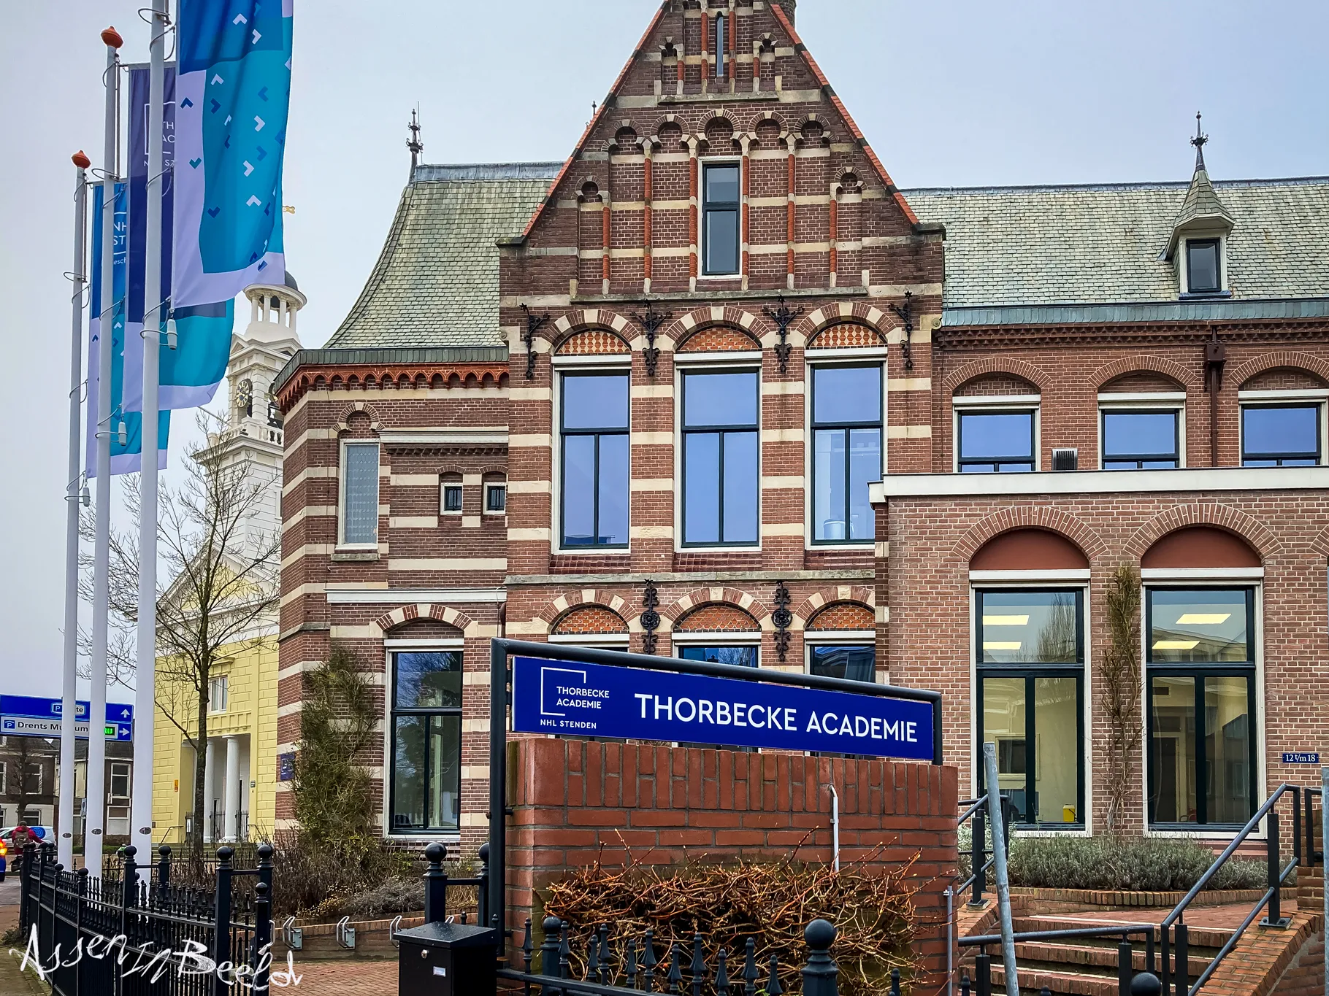
Workshops
Voor leerlingen met NL/ENG of C&M / E&M onderwerpen: Thorbecke Academie
De rest doet workshops op school

Slide 15
Wat wordt er bedoeld met ‘organisaties’?
Bedrijven, instellingen, clubs, vrijwilligersorganisaties...
Eisen: Lokaal
Officieel
Een organisatie gevonden? Meld deze dan aan (zie mail na vakantie)
Voor 27 maart geen organisatie gevonden? →toewijzing

Slide 16
Wat zijn goede onderzoeken?
Kapsalon: Is uitbreiden met een nagelsalon financieel verstandig?
Voetbalvereniging: Welke trainingstechnieken zijn effectief voor penalty’s?
Archieven: Waarom werkte Annie Jetten samen met de nazi’s?
Bejaardentenhuis: welk dieet heeft meneer de Boer nodig?
School: welke methode om breuken aan te leren werkt het effectiefst?
Gemeente: Hoe kan Peeloo beschermd worden tegen wateroverlast?
Techhub Assen: hoe kun je android verwisselen met een open source OS?

Slide 17
Vragen over organisaties
praktijkhavo@csvvg.eu
Of vraag het mevrouw de Jong persoonlijk. (afkorting: JGD)

Slide 18
Begeleiding
April/mei: workshops
half juni: begeleiding door vakdocenten begint
Wees pro-actief ten opzichte van je begeleider!
Je bent zelf verantwoordelijk voor het maken van het profielwerkstuk, de begeleiders zijn er alleen voor het proces.
Houd je aan de afspraken.

Slide 19
Opbouw voorlichting PWS
Wat is het PWS?
Wat moet je in havo 4 doen?
Waar kan ik informatie teruglezen?
Hier komt de titel van de presentatie

Slide 20
Handige websites
Profielwerkstuk maken: 7 stappen (hanze.nl)
https://www.examenoverzicht.nl/examen-informatie/algemeen/profielwerkstuk
(je kunt deze powerpoint in de online handleiding vinden)

Slide 21
Vragen over het PWS?
Meer informatie op de online handleiding

Slide 22
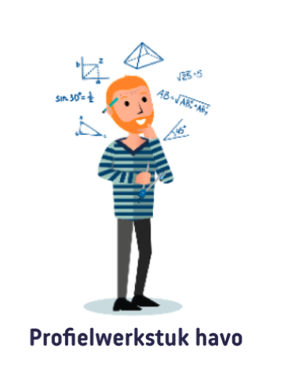
Vragen over het PWS?
Meer informatie op It’s Learning (Alles van LEMN)
Handleiding op de website

Slide 23
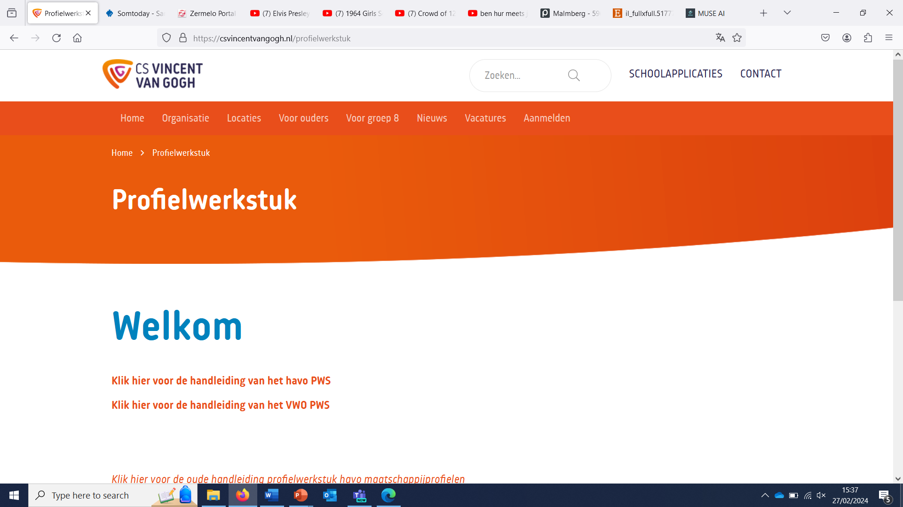

Slide 24
Opgave –uiterlijk 8 maart
Via de FORMS-link in het tijdsschema van de online handleiding
In duo’s of trio’s
Je moet hetzelfde vak hebben
Alle groepsleden moeten in H4 zitten
Twijfel over overgang: geef je op in een trio
→Je samenwerking bepaalt je succes←
Ben je complementair aan elkaar?

